Slide 1

上海健康医学院《口腔科学》
第十四章 颌面部神经疾病
第十七章错牙合畸形
教学团队 徐佳瑛
2020年 11月 23 日

Slide 2
第十四章 颌面部神经疾病
第一节 三叉神经痛
第二节 面神经麻痹

Slide 3
重点难点
掌握
掌握三叉神经痛的临床表现及鉴别诊断。
熟悉
面神经麻痹的病因、临床表现、治疗
了解
三叉神经痛的治疗方法。

Slide 4
第一节 三叉神经痛
一、病因
1.中枢病变学说
2.周围病变学说
（1）血管神经压迫学说
（2）解剖结构异常

Slide 5
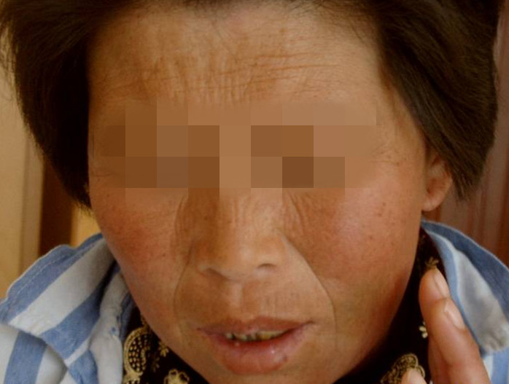
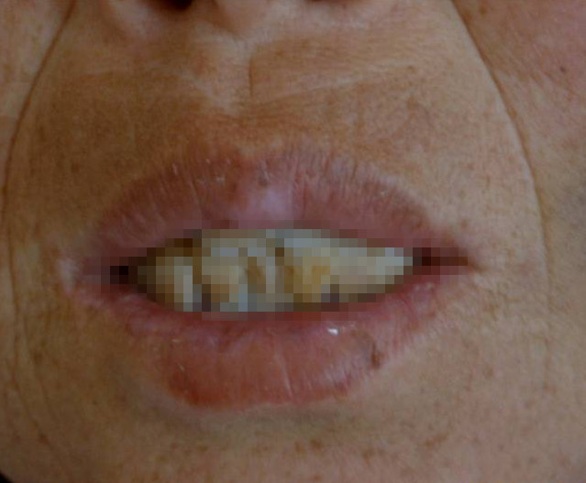
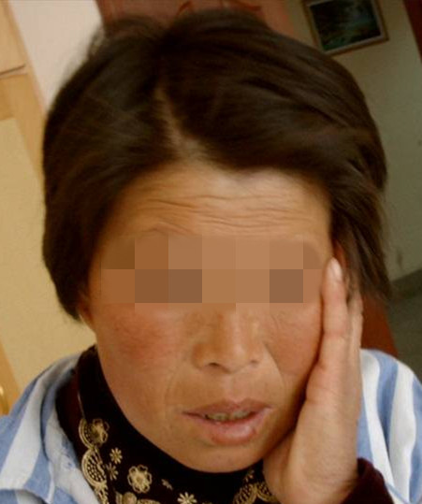
临床表现
疼痛骤然发生：“闪电式”
电击、针刺、刀割或撕裂样疼痛
揉搓面部可致皮肤粗糙、增厚、色素沉着
疼痛有明显“扳机点”

Slide 6
二、检查
1.定分支检查
拂诊、触诊、压诊、揉诊。
2.三叉神经功能检查
感觉功能、角膜反射、腭反射、功能运动。

Slide 7
三、诊断
据病史、疼痛部位、性质、发作表现和神经系统无阳性体征诊断并不困难。
查找“扳机点”具有重要意义。
第一支：封闭眶上孔及其周围。
第二支：眶下孔、切牙孔、腭大孔、上颌结节、或圆孔。
第三支：颏孔、下牙槽神经孔、卵圆孔。
怀疑继发性三叉神经痛时，应进一步做详细的临床检查，按需要拍摄颅骨X线片（特别是颅底和岩骨），常需要做特殊造影、CT、MRI检查等以明确诊断。

Slide 8
四、鉴别诊断
非典型面痛：疼痛不局限，范围广、深，无“扳机点”。
牙痛和其他牙源性疾病：牙髓炎、髓石、埋伏牙、颌骨肿瘤及骨髓炎等皆可出现，疼痛持续，深在钝痛，无“扳机点”，去除病灶后疼痛消失。
鼻窦炎：急性上颌窦炎、额窦炎等。疼痛持续，局部炎症反应明显，抗炎有效。
颞下颌关节紊乱病：疼痛与下颌运动有关，一般无自发痛，大张口诱发。
舌咽神经痛：多见于男性。疼痛性质与三叉神经痛相似，但疼痛部位在咽后壁、舌根、软腭、扁导体、咽部及外耳道等处。

Slide 9
五、治疗
药物治疗：卡马西平为目前治疗三叉神经痛首选药物。
半月神经节射频温控热凝术：止痛效果好，复发率低，可重复治疗。
针刺疗法、封闭疗法、理疗：对神经干及周围穴位单侧刺激或导入药物辅助治疗。
注射疗法：无水乙醇或95%乙醇注射于周围神经干或半月神经节，产生局部神经纤维变性。

Slide 10
五、治疗
手术治疗
1.病变性骨腔清除术
2.三叉神经周围支切断撕脱术
3.三叉神经微血管减压术

Slide 11
第二节面神经麻痹
一、贝尔面瘫
（一）诊断与鉴别诊断
1.茎乳孔以外：面瘫。
2.鼓锁与镫骨肌神经节之间：面瘫+味觉丧失+唾液腺分泌障碍。
3.镫骨肌与膝状神经节之间：面瘫+味觉丧失+唾液腺分泌障碍+听觉改变。
4.膝状神经节：面瘫+味觉丧失+唾液腺、泪腺分泌障碍+听觉改变。
5.脑桥与膝状神经节之间：面瘫外，感觉及分泌功能受累较轻。
6.核性损害：面瘫＋轻度感觉与分泌障碍，但往往影响展神经核而发生该神经的麻痹，若损害累及皮质延髓束时可发生对侧偏瘫。

Slide 12
一、贝尔面瘫
（二）治疗
急性期
恢复期
后遗症期

Slide 13
二、永久性面神经麻痹
治疗
神经吻合术
神经游离移植术：面神经横跨移植（cross transplantation）

Slide 14
思考题
何谓贝尔麻痹，如何确定病变累及的面神经损伤部位？

Slide 15
第十七章 错畸形
第一节 概述
第二节 错畸形的诊断
第三节 错畸形的矫治
第四节 保持与复发

Slide 16
重点难点
掌握
错畸形的分类
基本的矫治技术及各自的特点
熟悉
错畸形的形成原因
错畸形的诊断方法
了解
错畸形的危害
防止错畸形复发的方法

Slide 17
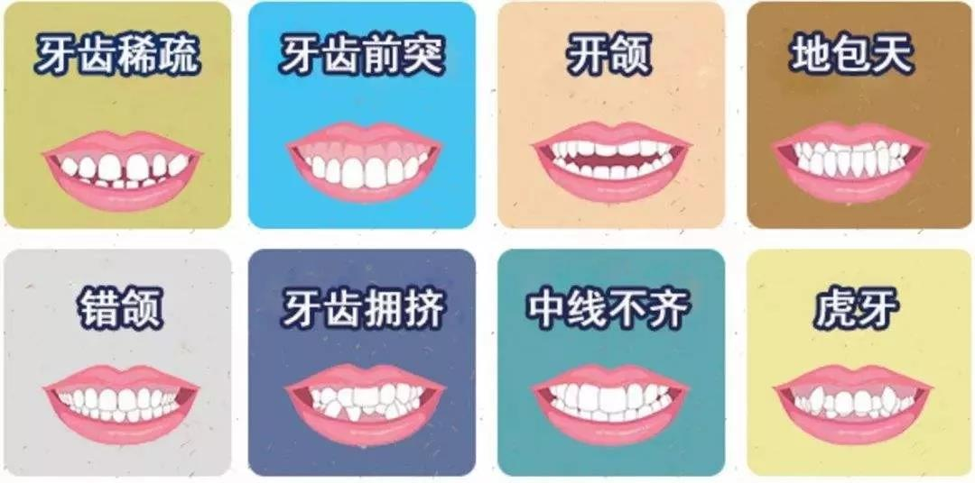
第一节 概述
什么是错畸形？
错颌畸形是指在儿童生长发育过程中，由先天的遗传因素或后天的环境因素，如疾病、口腔不良习惯、替牙障碍等，也可在生长发育后因外伤、牙周病等原因造成的如牙齿排列不齐、上下牙弓牙合关系的异常、颌骨大小形态位置的异常、面部畸形等。
1

Slide 18

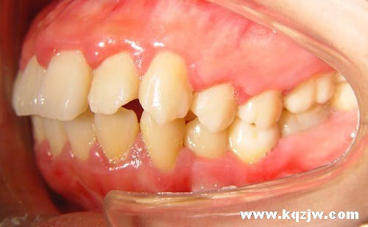
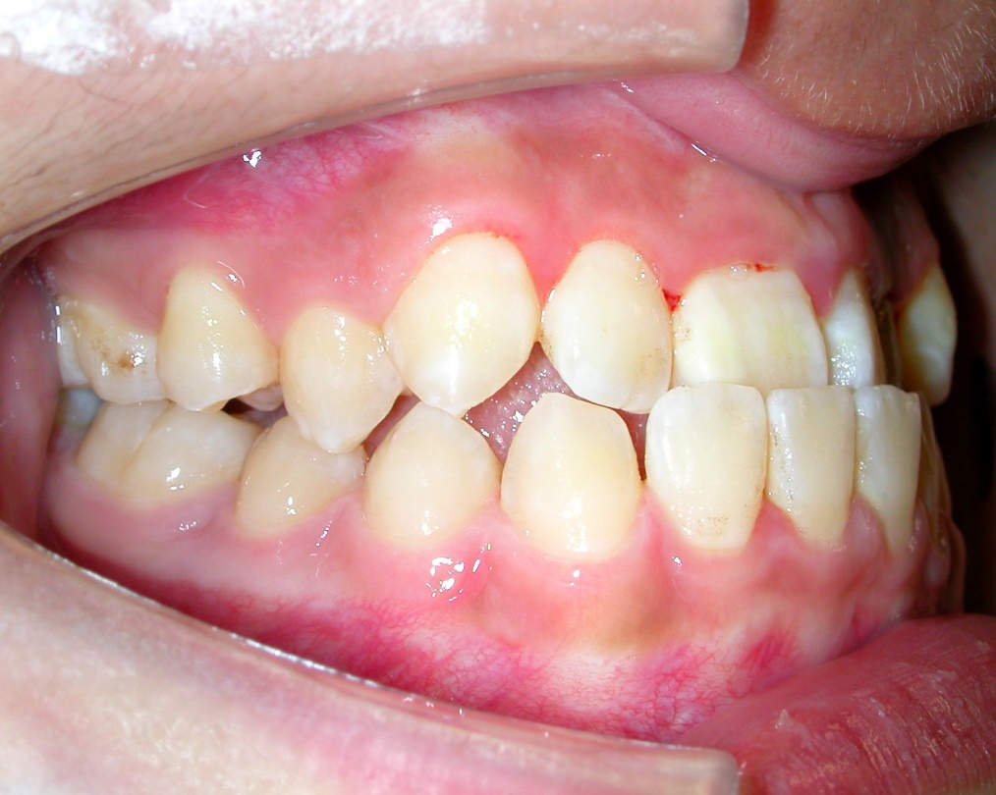
开颌 双颌前突 反颌

Slide 19
第一节 概述
一、错畸形的形成
（一）遗传因素
1.种族演化 ：至今在现代人类中的错颌畸形已极为普遍，错颌发生率一超过50%.而在各类错颌畸形中，牙齿拥挤，排列不齐高达76%.
2.个体发育:遗传因素在错颌畸形的病因中占有重要地位，遗传因素可表现在由颌骨大小·位置·牙弓形态·牙齿大小·数目·扭转等所致的各种错颌。常见的下颌前突·反颌，闭锁性深覆颌·上颌前突·深覆盖等错颌均可因遗传而引起

Slide 20
一、错畸形的形成
（二）环境因素
1口腔不良习惯：允指不良习惯，儿童允指不良习惯最多见。允拇指习惯在2至3岁时是正常的，常在4至5岁时停止，若将继续允拇指习惯，则将出现牙合畸形。常见的是前牙开合，牙牙间隙，深覆盖，牙弓狭窄等畸形。
2咬下唇不良习惯：可引起上前牙唇倾及下前牙舌倾，长期咬下唇者可出现下唇周围皮肤角化。
3吐舌不良习惯：儿童在替牙过程中吐舌或添萌出新牙常形成吐舌。常见于前牙开合，因舌体中间厚两侧薄故常开颌，也常有前牙反颌下颌前突。

Slide 21
一、错畸形的形成
（三）儿童替牙期障碍
1乳牙早失 乳牙早失时破坏了牙弓的完整形，搓牙的近远中的牙向缺牙隙倾斜，使间隙不足而恒牙错位萌出。
2乳牙滞留 主要因为牙根吸收不全或完全为吸收，滞留乳牙的相应恒牙可在滞留牙的唇侧或颊侧错位萌出。
3恒牙早失 第一恒牙的早期缺失造成的影响最大，因为第一恒磨牙的一个重要作用是在替牙时建立和维持正确的牙弓与颌骨关系。
4乳尖牙磨耗不足 有时乳尖牙正常磨耗不足，而高出牙弓合面。当上下牙弓咬合是，上下乳尖牙发生早接触，下颌为躲避早接触干扰，前伸而形成假性下颌前突前牙反颌。在早期发现乳牙磨耗不足时，可对进行调合

Slide 22
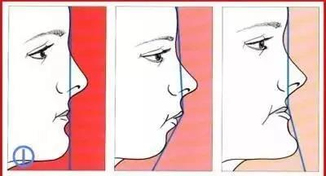
二、错畸形的危害
（一）影响牙颌面发育
前牙反牙合不及时治疗则下牙弓限制了前颌骨的发育，而下颌没有上下牙弓的协调关系而过度向前发育，这样形成颜面中1/3的凹陷和下颌前突畸形，随着错牙合畸形的严重，颜面呈现新月状面型。

Slide 23
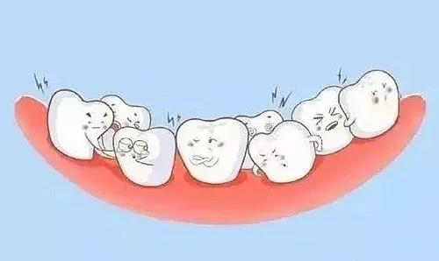
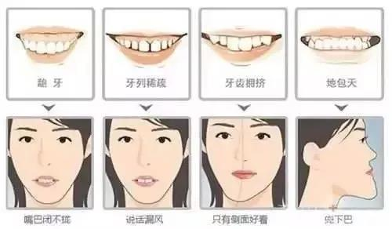
二、错畸形的危害
（二）影响口腔健康
排列不齐的牙齿，容易积存食物，刷牙时也不易刷干净，易发生龋病及牙龈、牙周炎症，严重者会导致牙周病。
（三）影响口腔功能
错颌畸形会影响口腔颌面部的功能。例如前牙开合、稀疏等会影响发音；后牙锁合、反合会影响咀嚼功能；严重下颌前突会造成吞咽异常等。严重下颌后缩则影响正常呼吸.

Slide 24
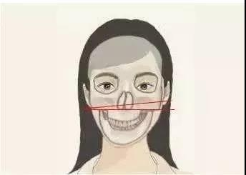
二、错畸形的危害
（四）影响容貌美观
例如开唇露齿，双颌前突等会影响颜面部的美观，可呈现开唇露齿、双颌前突、长面或短面等畸形。
（五）错畸形与全身疾病
有些牙合畸形严重影响外貌，造成患者精神上的自卑感和孤僻，甚至造成严重的心理、精神障碍；同时咀嚼功能障碍严重者会导致消化不良。

Slide 25
第二节 错畸形的诊断
一、错畸形的分类
（一）Angle第一类错——中性错
（二）Angle第二类错——远中错
（三）Angle第三类错——近中错

Slide 26
二、诊断手段和方法
（一）一般检查
1.患者基本情况采集
2.临床检查
（1）软组织检查
（2）牙列检查
（3）牙弓检查
（4）的检查：前牙；后牙；曲线。
（5）面部检查
（二）模型分析
1.牙列拥挤度或间隙分析
（1）测量现有牙弓弧形长度
（2）测量排齐牙齿所需的间隙（牙量）
2.上下颌牙齿间的牙量关系——Bolton指数
（1）全牙比
（2）前牙比

Slide 27
二、诊断手段和方法
（三）X线头影测量分析
X线头影测量的主要应用
1.研究颅面生长发育
2.牙颌，颅面畸形的诊断分析
3.确定错畸形的矫治设计
4.研究矫治过程中及矫治后的牙颌，颅面形态结构变化
5.外科正畸的诊断和矫治设计
（四）一般X线检查
1.口内根尖片
2.咬合片
3.许勒位片
4.全口牙位曲面体层X线片
5.锥形束CT锥形束计算机断层扫描（CBCT）
（五）照相分析

Slide 28
二、诊断手段和方法
（六）骨龄分析
1.手腕骨骨龄
2.颈椎骨龄
（七）生长发育评估

Slide 29
三、治疗计划的制定
（一）早期矫治（乳牙列期和替牙列期）
1.早期预防与预防性矫治
（1）早期预防：胎儿期；婴儿期；儿童期。
（2）预防性矫治
乳牙及恒牙早失
乳牙滞留
恒牙萌出异常
唇舌系带附着异常

Slide 30
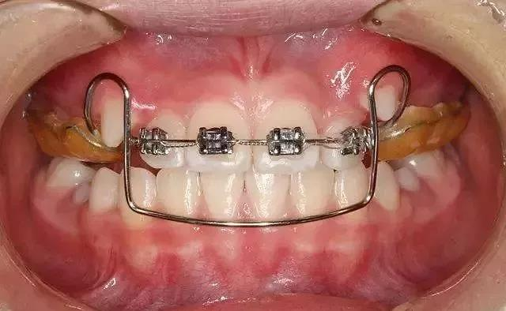
三、治疗计划的制定
（一）早期矫治（乳牙列期和替牙列期）
2.早期阻断性矫治
（1）口腔不良习惯矫治
（2）反的早期矫治
（3）深覆及深覆盖的早期矫治
（4）开的早期矫治
3.早期生长改良和颌骨矫形治疗
（1）骨性Ⅱ类错的早期矫治
（2）骨性Ⅲ类错的早期矫治

Slide 31
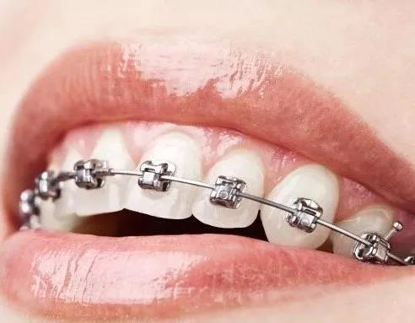
三、治疗计划的制定
（二）常规正畸治疗（恒牙列初期）（自学）
（三）成人矫治（自学）
（四）正畸拔牙方案的设计（自学）

Slide 32
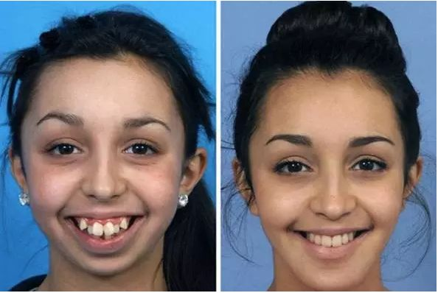
第三节 错畸形矫治
一、错畸形矫治的目标
（一）美观
（二）平衡
（三）稳定

Slide 33
二、基本矫治技术
（一）功能性矫治器
（二）固定矫治技术
1.传统方丝弓矫治技术
2.现代直丝弓矫治技术
（1）自锁托槽技术
（2）传动直丝弓矫治技术
3.隐形矫治技术
（1）舌侧隐形矫治技术
（2）无托槽隐形矫治技术
1.斜面导板矫治器
2.CICE-下颌前移器
3.Twin-block矫治器
4.上颌前方牵引矫治器
5.垫舌簧矫治器
6.腭中缝扩大器
7.平面导板矫治器

Slide 34
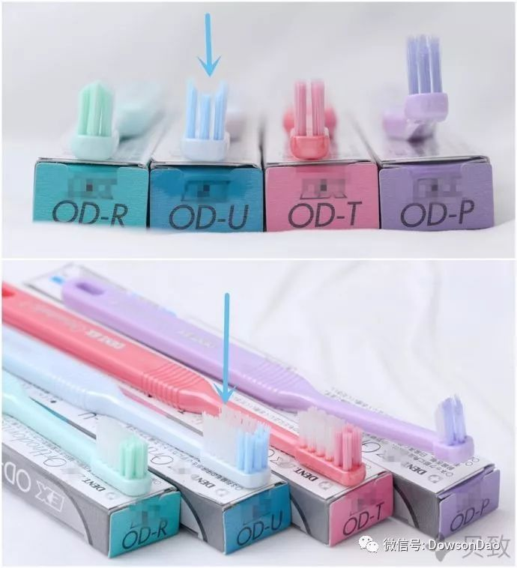
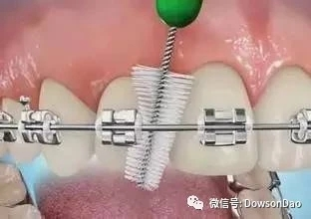
三、正畸治疗中的口腔及矫治器护理
1.口腔及矫治器的卫生维护
2.饮食注意事项

Slide 35

第四节 保持与复发
（一）保持
（二）复发
（三）需要保持的原因
而刚矫正好的牙齿，整体的牙位虽然已然扶正，少了原本的不良消耗，但因为骨量变小、智齿萌出，牙齿牙周自体的记忆性等因素，仍然可能让牙齿移动回原来的地方。
（四）保持器种类

Slide 36
本章小结
多种因素能导致错畸形的发生，错畸形不仅能影响颜面美观、口颌面功能，还能影响全身健康。
临床上需从口腔软硬组织状况、模型分析、X线头影测量分析以及骨龄分期等来诊断错畸形的类型或制定合适的矫治方案。
基本的矫治技术主要包括功能矫治、固定矫治和隐形矫治，每种矫治器有各自的特点及适应证。
治疗结束后的患者都需要使用保持器进行保持。

Slide 37
思考题
错牙合畸形分为哪几类？

